Slide 1
第3章a-20200302更新
MATLAB软件与应用

Slide 2
第三章 数据可视化
二维数据绘图
三维数据绘图
图形效果的修饰
句柄绘图

Slide 3


MATLAB具有极强大的数据可视化功能，可制作具有出版质量的图形。
在前面的课程中，已经使用了数据可视化命令plot。
详细介绍MATLAB这一部分的内容可以写一本书。
我们重点介绍2D与3D数据可视化基础知识和常用方法， 初步了解图形修饰、句柄绘图的基本概念。

Slide 4
二维数据绘图

Slide 5
二维绘图 一些基本概念
2D图形：二维坐标系上的数据形成的平面图形；
二维坐标可采用直角坐标、对数坐标、极坐标等形式；
数据一般以向量或矩阵形式给出，也能以函数表达式形式给出；
数据可以是实型或复型；
二维绘图除了最常用的曲线图，还有饼状图、等高线图、条形图、矢量图等多种特殊形式
可以在一副图片中绘制多条曲线
可在一副图片中使用两套纵坐标
可在一个图形窗口中绘制使用独立坐标系的多个子图
可设置图形的许多细节（曲线颜色、线形、图片标题等）

Slide 6
二维绘图 plot
根据输入参数的不同形式，有三类不同用法。
plot(y) plot(x,y) plot(x1,y1,x2,y2)
plot(y)
y为向量(1*N或N*1矩阵)时，以元素下标为横坐标、元素值为纵坐标绘出曲线
y为实M*N二维矩阵时，按列绘制每列元素值相对其下标的曲线，曲线数等于y矩阵的列数N。
y为复二维矩阵时，按列分别以矩阵的实部和虚部为横、纵坐标绘制多条曲线

Slide 7
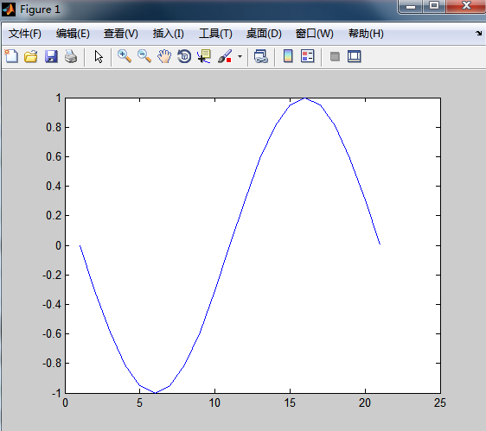
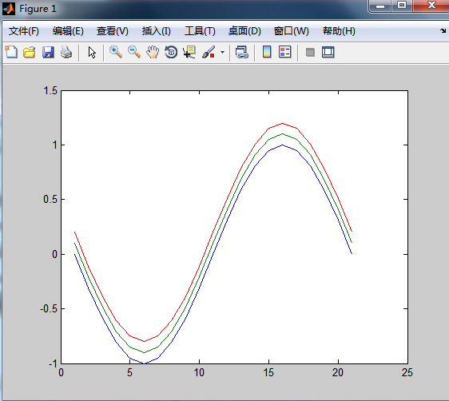
二维绘图 plot
【例】x=-pi:pi/10:pi; y=sin(x); %21个数据点
plot(y) %plot(y’)的结果也相同
z=[y;y+0.1;y+0.2]; plot(z’) %z’是21*3矩
三列得到三条线

Slide 8
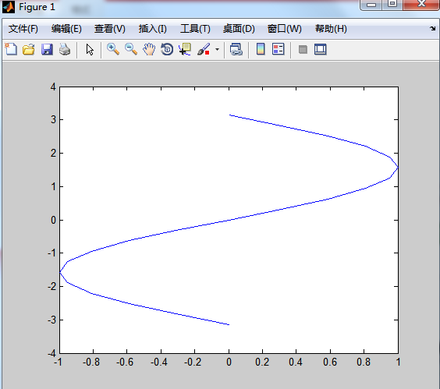
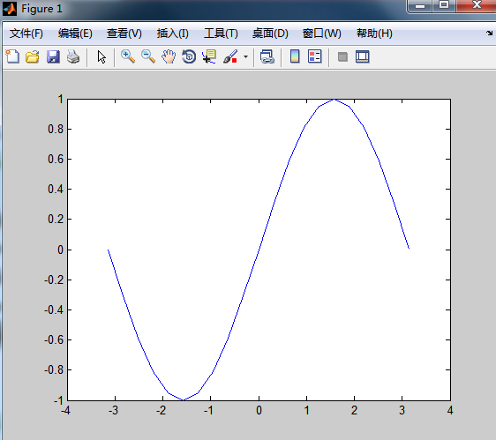
二维绘图 plot
【例】x=-pi:pi/10:pi; y=sin(x); %21个数据点
%z是1*21复矩阵
z=y+x*i; plot(z)
z=x+y*i; plot(z)

Slide 9
二维绘图 plot
plot(x, y)
x、y为同维向量时，绘制以x、y元素为横纵坐标的曲线
x为含有N个元素的向量（ 1*N或N*1 ），y为M*N或N*M矩阵时，以x为公共横坐标，绘制M条不同颜色的曲线
x为二维矩阵，y为向量时，情况与上面类似，只是y仍为纵坐标
x和y都是M*N矩阵时，绘制N条曲线，每条曲线依次对应x和y的每列数据

Slide 10
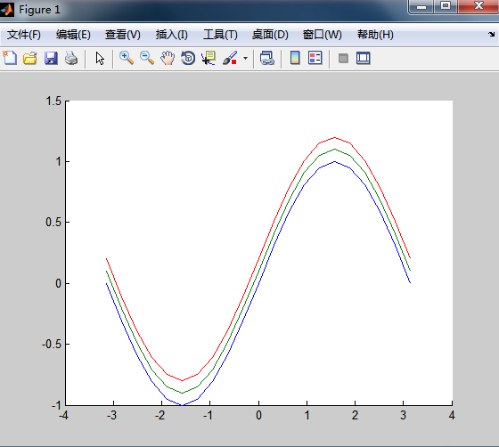
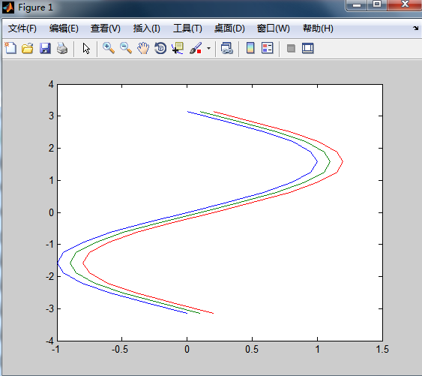
二维绘图 plot
【例】
x=-pi:pi/10:pi; y=sin(x); %21个数据点
z=[y;y+0.1;y+0.2]; %3*21
plot(x,z); plot(z,x);

Slide 11
二维绘图 plot
【例】x=[ 1, 5, 9
2, 6, 10
3, 7, 11
4, 8, 12]
y=x*2; plot(x,y,’-o’)
x，y都是4*3矩阵，因此以上命令
绘制出3条曲线，每条曲线的数据
来自x和y的每一列数据，每条曲线
包含4个数据点

Slide 12
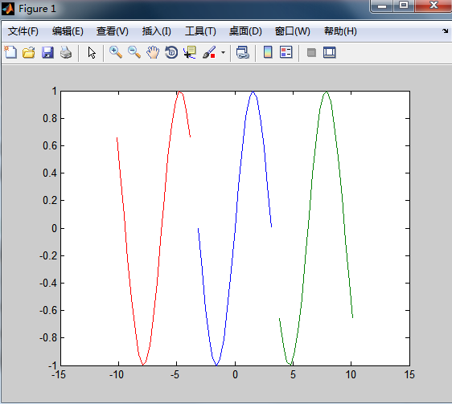
二维绘图 plot
【例】
x = -pi:pi/10:pi; %1*21
x=[x;x+7;x-7];
y=sin(x); %x和y 3*21
plot(x',y') %x'和y' 21*3, plot(x,y)是什么结果

Slide 13
二维绘图 plot
【例】绘制两条曲线 ,
x = 0:pi/50:2*pi;
y1=sin(x); y2=y1+0.2; y=[y1;y2]
plot(x,y1,x,y2) ; plot(x,y) ; plot(y,x) ; %注意区别

Slide 14
曲线样式设定：plot(x, y, 's' )
二维绘图 plot 指定曲线样式
曲线线形控制符
曲线颜色控制符
符号 | - | : | -. | --
含义 | 实线 | 虚线 | 点划线 | 双划线
符号 | b | g | r | c | m | y | k | w
含义 | 蓝 | 绿 | 红 | 青 | 品红 | 黄 | 黑 | 白

Slide 15
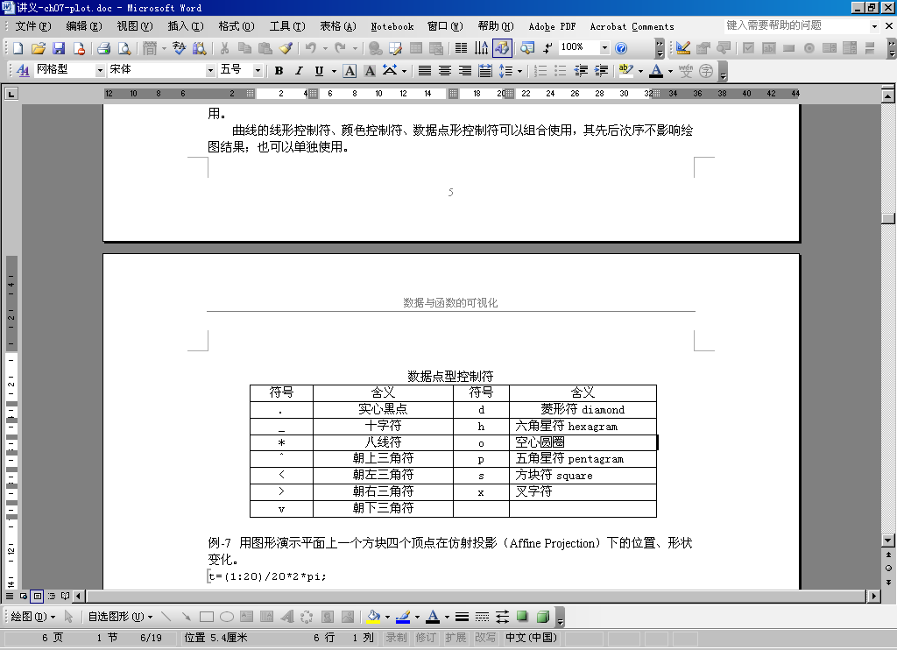
二维绘图 plot 指定曲线样式
数据点形控制符
曲线的线形控制符、颜色控制符、数据点形控制符可以组合使用，也可以单独使用
控制符先后次序不影响绘图结果

Slide 16
二维绘图 plot 指定曲线样式
x=0 : 0.02*pi : pi;
x1=x'
x2=x1*1.5
y1=sin(x)'
y2=cos(x)';
plot(x1,y1, 'r-', x2,y2, 'b-o' )

Slide 17
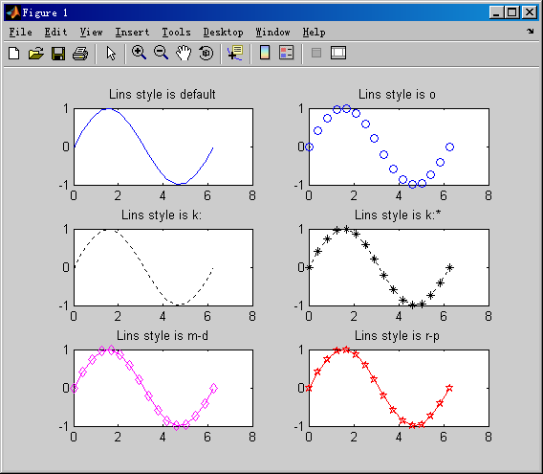
二维绘图 plot 指定曲线样式
【例】各种线形
t=(0:15)*2*pi/15;
y=sin(t);
subplot(3,2,1), plot(t, y); title('Lins style is default')
subplot(3,2,2), plot(t, y, 'o'); title('Lins style is o')
subplot(3,2,3), plot(t, y, 'k:'); title('Lins style is k:')
subplot(3,2,4), plot(t, y, 'k:*'); title('Lins style is k:*')
subplot(3,2,5), plot(t, y, 'm-d'); title('Lins style is m-d')
subplot(3,2,6), plot(t, y, 'r-p'); title('Lins style is r-p')

Slide 18
二维绘图 plot 指定曲线样式
更多设置: 曲线宽度，
数据点的大小、边框颜色、内部颜色等
【例】x = -pi:pi/6:pi; y=sin(x);
plot(x,y,'ro-.','LineWidth',3,'MarkerEdgeColor','k',...
'MarkerFaceColor','g','MarkerSize',12)

Slide 19
二维绘图 图形细节控制 标注
图形标注 title、xlabel、ylabel、zlabel、legend、text 等
其中 title、xlabel 为图形标题和坐标名称，调用格式相似，
以xlabel为例：
xlabel(‘标注’, ‘属性1’, 属性值1, ‘属性2’, 属性值2,……)
属性为文本属性，包括：字体大小、字体类型、字体粗细等。
【例】
x=0:0.1*pi:2*pi;
y=sin(x), plot(x,y) %先绘图形再设标注
axis([0,2*pi,-1,1])
xlabel('x(0-\pi)','fontweight','bold');
ylabel('y=sin(x)','fontweight','bold');
title('正弦函数','fontsize',22)

Slide 20
二维绘图 图形细节控制 标注
图例标注 legend
legend('标注1','标注2',….,'location',定位代号)
定位代号包括字符串和数字两类，也可以缺省
字符串代号为'North' 'NorthWest' 'East' 等表示方位的关键词
数字代号为-1~4，详细内容见doc legend
文本标注 text
text(x,y,’标注文本及控制字符串’)
其中x,y给定了标注文本在图中添加的位置

Slide 21
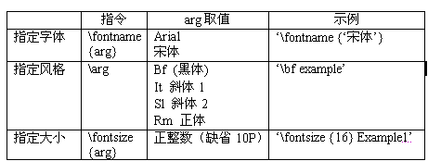
二维绘图 图形细节控制 标注
关于字体的设置：
\fontname{arg} \arg \fontsize {arg} string
其中String为要输出的字符串，其前面的均为属性控制

Slide 22
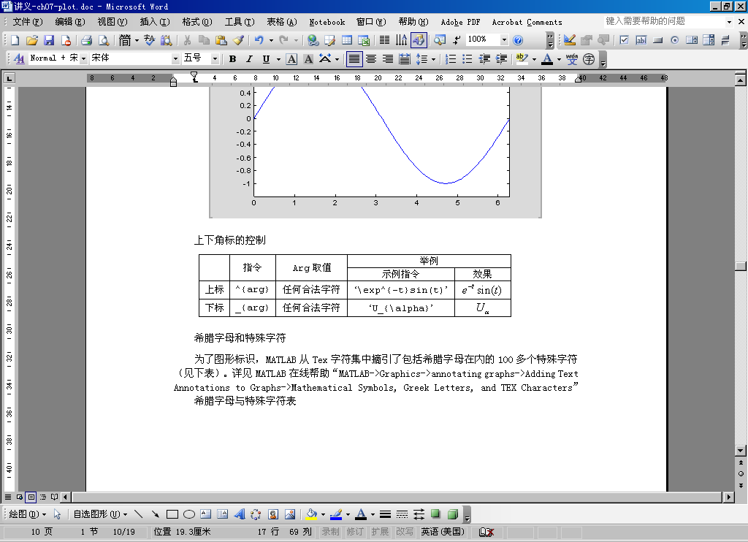
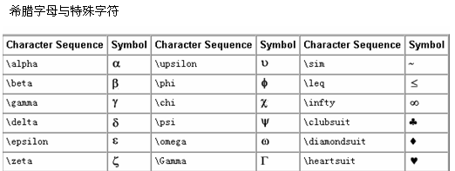
二维绘图 图形细节控制 标注

Slide 23
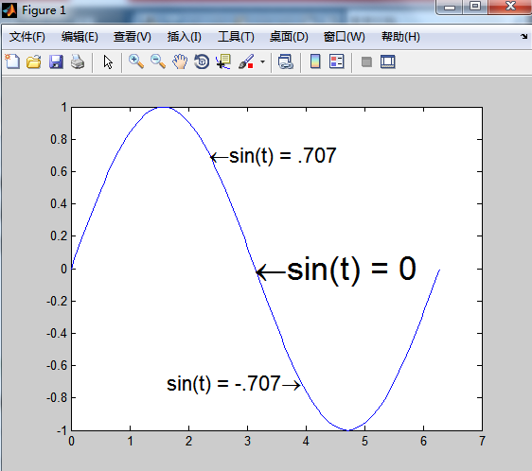
二维绘图 图形细节控制 标注
【例】
t=(0:100)/100*2*pi; y=sin(t); plot(t, y);
text(3*pi/4,sin(3*pi/4), '\fontsize{16}\leftarrowsin(t) = .707 ');
text(pi, sin(pi), '\fontsize{26}\leftarrowsin(t) = 0 ');
text(5*pi/4, sin(5*pi/4), '\fontsize{16}sin(t) = -.707\rightarrow',...
'HorizontalAlignment','right')
‘HorizontalAlignment’, ‘right’
设置图形标识为水平右对齐

Slide 24
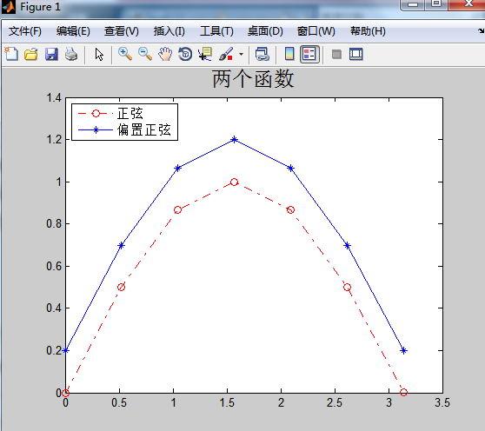
二维绘图 图形细节控制 标注
【例】x = 0:pi/6:pi; y1=sin(x); y2=y1+0.2;
plot(x,y1,'ro-.',x,y2,'b*-')
title('两个函数','fontsize',18)
legend('正弦','偏置正弦','location','NorthWest')

Slide 25
二维绘图 图形细节控制 网格
平面坐标的网格函数 grid
grid on 表示在图形中绘制坐标网格, grid off 表示取消坐标网格。
单独的grid函数将实现grid on与grid off状态间的转换。
【例】x=0:0.1*pi:2*pi; y=sin(x); plot(x,y)
axis([0,2*pi,-1,1])
grid on; grid %或grid off,之后图形变成

Slide 26
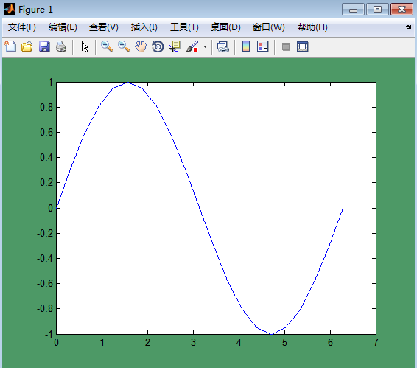
二维绘图 图形细节控制 背景
通过set 或figure函数可设置图片背景颜色
【例】x=0:0.1*pi:2*pi; y=sin(x);
back1=[0.3 0.6 0.4]
figure('color',back1) %也可用set(gcf,....)来设置背景颜色
plot(x,y)

Slide 27
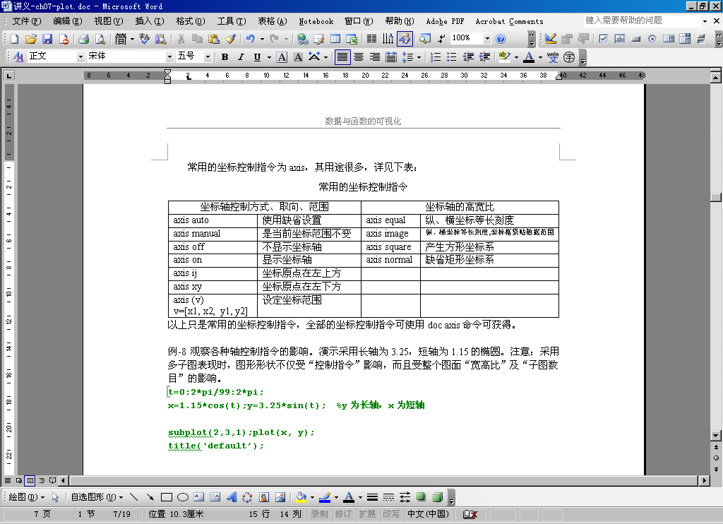
二维绘图 图形细节控制 axis
坐标轴范围控制函数——axis
基础调用形式：axis(V)。其中V为一个用于存储坐标轴的坐标范围的矩阵。
对于二维图形：V=[xmin,xmax,ymin,ymax]
对于三维图形：V=[xmin,xmax,ymin,ymax,zmin,zmax]
部分常用的坐标控制函数（更多内容见doc axis）

Slide 28
二维绘图 图形细节控制 axis
【例】绘制椭圆，长轴为3.25，短轴为1.15
t=0:2*pi/99:2*pi;
x=1.15*cos(t); y=3.25*sin(t); % y为长轴，x为短轴
subplot(2,2,1); plot(x, y);
axis off
title('axis off');
subplot(2,2,2); plot(x,y);
axis image;
title('axis image');
subplot(2,2,3); plot(x,y);
axis equal;
title('axis Equal');
subplot(2,2,4); plot(x,y);
axis square;
title('axis Square');

Slide 29
二维绘图 图形细节控制 axis

Slide 30
二维绘图 图形细节控制 xlim
用xlim，ylim单独设置坐标显示范围
【例】x=0:0.1*pi:2*pi; y=sin(x);
plot(x,y); xlim([-1,10]);

Slide 31
二维绘图 图形细节控制 zoom
坐标轴放缩函数——zoom zoom+’控制字符串’
对图形的放缩不会影响图形的原始尺寸，也不会影响图形
的横纵坐标比例。
控制字符串 | 说明
空 | 在zoom on与zoom off间切换
（factor） | 以factor作为放缩因子进行坐标轴放缩
on（off） | 允许（禁止）对图形进行放缩
out | 恢复所进行的一切放缩
xon（yon） | 只允许对x（y）坐标轴进行放缩
reset | 清除放缩点

Slide 32
二维绘图 图形细节控制 边框/刻度
坐标边框设置 box
box on 加边框线(默认)
box off 不加边框线
刻度设置 set
指令及格式：set (gca, ‘xtick’, xs, ‘ytick’, ys)
xs、ys可以使任何合法的实数向量，用于分别设置x、y轴的刻度。
【例】x=0:0.1*pi:2*pi; y=sin(x); plot(x,y); box off;
set(gca,'xtick',0:pi/2:2*pi,'ytick',[-1,-0.5,0,0.5,1])

Slide 33
【例】 绘制 y=1-exp(-0.3*t).*cos(0.7*t)
二维绘图 绘图实例
t=6*pi*(0:100)/100;
y=1-exp(-0.3*t).*cos(0.7*t);
tt=t(find(abs(y-1)>0.05));
ts=max(tt);
plot(t,y,'r-');
grid on;
axis([0,6*pi,0.6,max(y)]);
title('y=1-exp(-\alpha*t)*cos(\omega*t)');
hold on;
plot(ts,0.95,'bo');
hold off;
set(gca,'xtick',[2*pi,4*pi,6*pi],'ytick',[0.95,1,1.05,max(y)]);
grid on;

Slide 34
二维绘图 多次绘图叠加
多次调用plot命令可在一幅图上绘制多条曲线，需要hold指令的配合。
hold on 保持当前坐标轴和图形，并可以叠加下一次绘制。
hold off 取消当前坐标轴和图形保持，这种状态下，调用plot绘制完全新的图形，不保留以前的坐标格式、曲线。
在不使用hold指令时，系统默认不叠加

Slide 35
二维绘图 多次绘图叠加
【例】叠绘波形 及其包络线。
t=(0:pi/50:pi)'; %长度为101的时间采样列向量
y1=sin(t)*[1,-1]; %包络线函数值，是（101x2）的矩阵
y2=sin(t).*sin(9*t); %长度为101的调制波列向量
plot(t,y1,'r-o')
hold on
plot(t,y2,'b-s')
axis([0,pi,-1,1])
hold off

Slide 36
二维绘图 双纵坐标 plotyy
plotyy(x1, y1, x2, y2)
x1-y1曲线y轴在左， x2-y2曲线y轴在右。
【例】
x=0:0.01:20;
y1=200*exp(-0.05*x).*sin(x);
y2=0.8*exp(-0.5*x).*sin(10*x);
plotyy(x,y1,x,y2);
legend('fun1','fun2');

Slide 37
二维绘图 多子图 subplot
可在同一图形窗口布置几幅独立的子图(一窗多图)
subplot(m, n, k) 使m*n幅子图中第k个子图成为当前图
subplot(‘postion’, [left, bottom, width, height]) 在指定位置开辟子图，并成为当前图
subplot(m, n, k)的含义：图形窗口包含（m*n）个子图，k为要指定的当前子图的编号。编号原则： 左上方为第1子图，然后向右向下依次排序。该指令按缺省值分割子图区域。
subplot(‘postion’, [left, bottom, width, height])用于手工指定子图位置，指定位置的四元组采用归一化的标称单位，即认为整个图形窗口绘图区域的高、宽的取值范围都是[0， 1]，而左下角为（0,0）坐标。
产生的子图彼此独立。所有的绘图指令均可以在子图中使用。

Slide 38
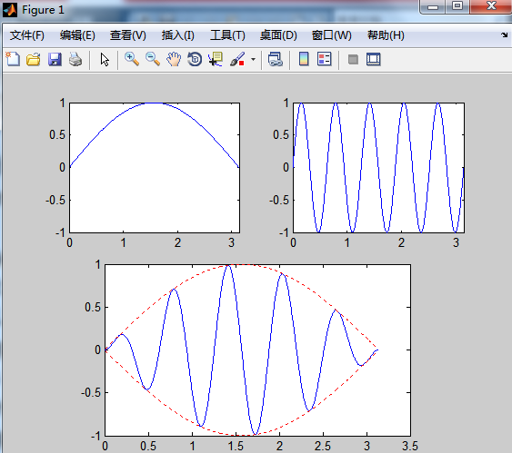
二维绘图 多子图 subplot
【例】t=(pi*(0:1000)/1000)';
y1=sin(t); y2=sin(10*t); y12=sin(t).*sin(10*t);
subplot(2,2,1); plot(t,y1); axis([0,pi,-1,1])
subplot(2,2,2); plot(t,y2); axis([0,pi,-1,1])
subplot('position',[0.2,0.05,0.6,0.45]);
plot(t,y12,'b-',t,[y1,-y1],'r:');
子图的线形等细节
可以分别设置

Slide 39
二维绘图 特殊坐标系
特殊坐标系的二维图形函数
semilogx：x坐标为对数坐标的二维图
semilogy：y坐标为对数坐标的二维图
loglog：双对数坐标二维图
polar：极坐标二维图（弧度）
x=1:0.1*pi:2*pi; y=sin(x);
semilogx(x,y,'-*')
x=0:0.01*pi:4*pi;
y=sin(x/2)+x;
polar(x,y,'-')

Slide 40
二维绘图 特殊图形
二维特殊图形
函数名 | 说明 | 函数名 | 说明
area | 填充绘图 | feather | 羽状图
bar | 条形图 | fill | 多边形填充
barh | 水平条形图 | fplot | 函数图
comet | 彗星图 | hist | 直方图
errorbar | 误差带图 | pie | 饼状图
ezplot | 简单绘制函数图 | contour | 等高线图
stairs | 阶梯图 | stem | 离散杆图
quiver | 矢量图

Slide 41
二维绘图 特殊图形
【例】绘制条形图
x=0:0.1*pi:2*pi; y=sin(x);
bar(x,y)

Slide 42
二维绘图 特殊图形
【例】绘制羽状图
x=0:0.1*pi:2*pi, y=sin(x).*x;
feather(x,y)

Slide 43
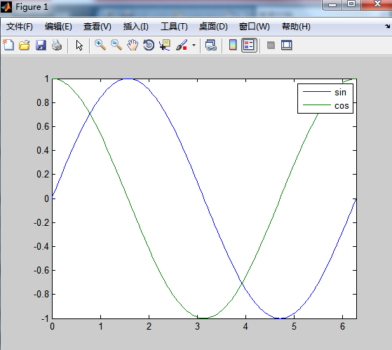
二维绘图 特殊图形
【例】绘制函数图形（只需给出坐标表达式和区间，不需预先计算出坐标值）
lim=[0,2*pi,-1,1];
fplot('[sin(x),cos(x)]',lim); legend('sin','cos');

Slide 44
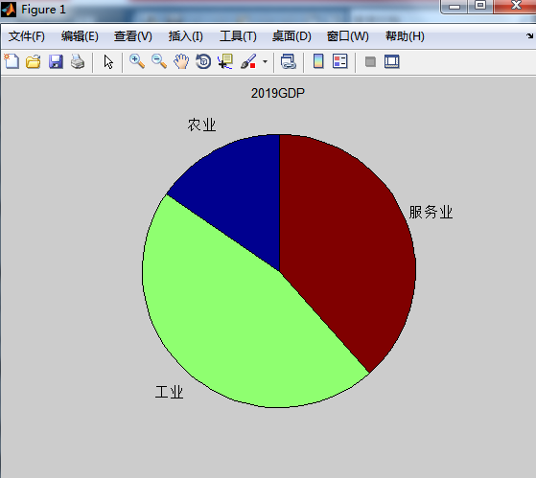
二维绘图 特殊图形
【例】绘制饼状图
x=[1,3,2.5];
pie(x,{'农业', '工业', '服务业'})
title('2019GDP')

Slide 45
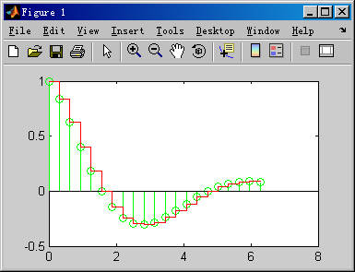
二维绘图 特殊图形
【例】stem和stairs绘制离散杆图和阶梯图
t=2*pi*(0:20)/20;
y=cos(t).*exp(-0.4*t);
stem(t,y,‘g’); hold on; %绿色离散杆图
stairs(t,y,‘r’); hold off ; %红色阶梯图

Slide 46
二维绘图 特殊图形
【例】用contour和quiver绘制二维等高线图和矢量图
[x,y]=meshgrid(-2:0.2:2);
z=x.*exp(-x.^2-y.^2);
[dx,dy]=gradient(z,0.2,0.2);
contour(x,y,z,'ShowText','on');
hold on
quiver(x,y,dx,dy);

Slide 47
三维数据绘图

Slide 48
三维绘图 三维曲线plot3
plot3用来绘制三维曲线，基本调用格式同plot类似
plot3(x,y,z)
x,y,z为同维向量时，绘出以x,y,z为坐标点的曲线
x,y,z为同维矩阵时，例如m*n矩阵，则将其中n个列向量取出依次绘制n条曲线
plot3(x1, y1, z1,`s`,x2, y2,z2,`s`…)
可以依次输入多组曲线坐标，并用`s`指定曲线的颜色、线型等，同plot相似
plot3(x, y, z, `propertyname`,propertyvalue)
也可以用 属性名+属性值 的方式定义曲线显示方式的相关属性

Slide 49
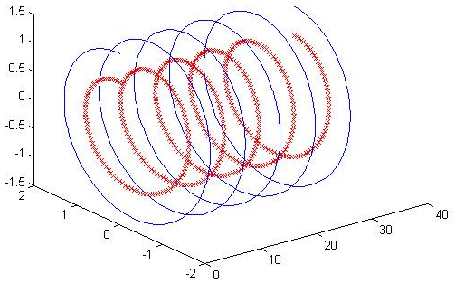
三维绘图 三维曲线plot3
【例】
x1=0:pi/50:10*pi;
y1=sin(x1); z1=cos(x1);
x2=x1; y2=y1*1.5;
z2=z1*1.5;
plot3(x1,y1,z1,'rx',x2,y2,z2,'b');

Slide 50
三维绘图 三维曲线plot3
【例】
[x,y]=meshgrid(-2:1:2,-2:0.1:2); %5*41的经纬线
z=x.*exp(-x.^2-y.^2);
plot3(x,y,z) %5条线，每条对应z的一列，z是41x5矩阵

Slide 51
三维绘图 三维曲面的绘图
mesh(x,y,z) 绘制三维面的网格图，还有meshc等变种。如果缺省x，y则相当于用z的下标作为x，y。
surf(x,y,z) 绘制三维着色面图，还有surfc等变种。
[X,Y]=meshgrid(x,y) 划分平面网格。x，y为给定的向量，矩阵X，Y是网格划分后的数据矩阵。常配合mesh等使用。

Slide 52
三维绘图 三维曲面的绘图
绘制函数z=f(x,y)代表的三维曲面，要做以下准备工作：
确定自变量的取值范围和取值间隔。
x=x1:dx:x2;
y=y1:dy:y2;
构成x-y平面上的自变量采样“格点”矩阵，形成所谓“网格”。可利用指令meshgrid产生网格。
[xa, ya]=meshgrid(x,y) ;
计算函数在自变量采样“格点”上的函数值

Slide 53
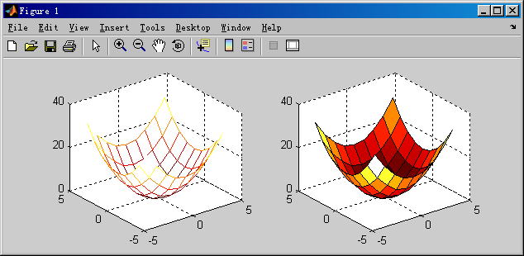
三维绘图 三维曲面的绘图
【例】绘制函数z=x^2+y^2的曲面
x=-4:4; y=x;
[x,y]=meshgrid(x,y); %生成 x-y 坐标“格点”矩阵
z=x.^2+y.^2; %计算格点上的函数值
subplot(1,2,1), mesh(x,y,z); %三维网格图
subplot(1,2,2), surf(x,y,z); %三维曲面图
colormap(hot);

Slide 54
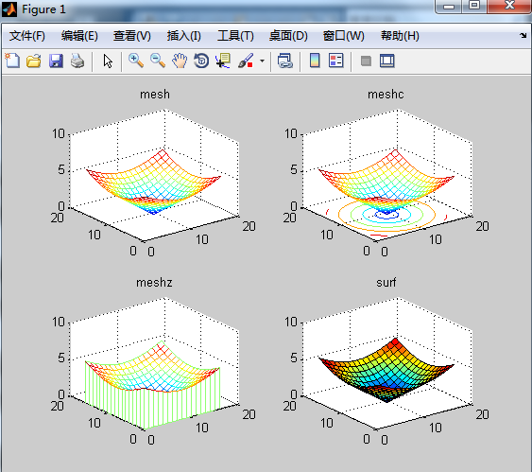
三维绘图 三维曲面的绘图
【例】
[X,Y]=meshgrid([-4:0.5:4]);
z=sqrt(X.^2+Y.^2);
subplot(2,2,1)
mesh(z);title('mesh');
subplot(2,2,2)
meshc(z);title('meshc');
subplot(2,2,3)
meshz(z);title('meshz');
subplot(2,2,4)
surf(z);title(‘surf');

Slide 55
三维绘图 三维曲面的绘图
【例】
[x,y,z]=peaks(30);
subplot(1,2,1);
title('surf exam');
surf(x,y,z);
xlabel('x');ylabel('y');zlabel('z');
subplot(1,2,2);
surfc(x,y,z);

Slide 56
三维绘图 三维曲面的绘图
【例】
[x,y,z]=peaks(30);
subplot(1,2,1);
title('surf exam');
surfl(x,y,z);
xlabel('x');ylabel('y');zlabel('z');
subplot(1,2,2);
surfnorm(x,y,z);

Slide 57
三维绘图 准四维绘图slice, contourslice
[x,y,z,v]=flow; sx=2:2:10
slice(x,y,z,v,sx,0,0); shading interp;
subplot(1,2,2);
vmin=min(min(min(v))); vmax=max(max(max(v)));
sv=linspace(vmin+1,vmax-1,20);
contourslice(x,y,z,v,sx,0,0,sv);
view([-45,30]); grid on;

Slide 58
三维绘图 特殊的三维绘图函数
函数名 | 说明 | 函数名 | 说明
bar3 | 三维条形图 | quiver3 | 三维矢量场
comet3 | 三维彗星轨迹图 | trisurf | 三角形表面图
ezgraph3 | 函数控制绘制三维图 | trimesh | 三角形网格图
pie3 | 三维饼状图 | waterfall | 瀑布图
stem3 | 三维离散数据图 | scatter3 | 三维散射图
cylinder | 柱面图 | contour3 | 三维等高图
sphere | 球面图 | cplxmap | 复数变量绘图

Slide 59
补充： 图像文件的处理
imread
读取图像文件（ BMP, GIF , PNG, JPEG, and TIFF）
imshow
显示图像
imwrite
保存图像
例：读取图像文件
img1=imread('disney.jpg'); % 读入图片
whos img1

Slide 60
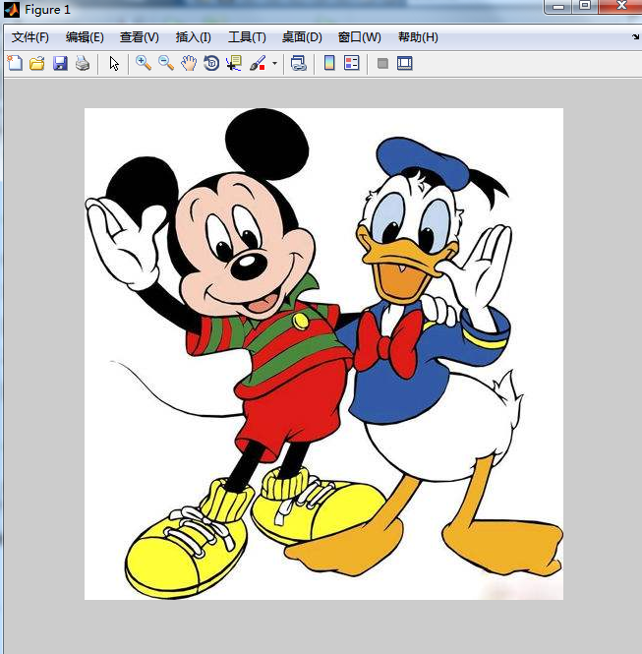
补充： 图像文件的处理
Name Size Bytes Class Attributes
img1 500x487x3 730500 uint8
显示图像：
imshow(img1); % Display image

Slide 61
补充： 图像文件的处理
简单图像处理
lighter = 2 * img1;
subplot(1,2,1);
imshow(img1); % 显示原始图片
title('Original');
subplot(1,2,2);
imshow(lighter); % 显示增亮后的图片
title('Lighter');

Slide 62
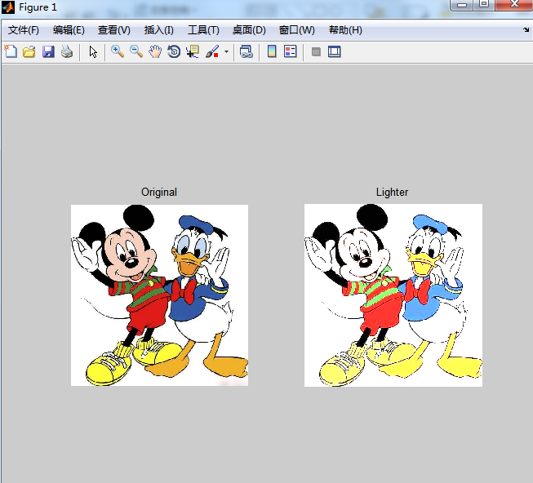
补充： 图像文件的处理
图像处理前后的比较

Slide 63
补充： 图像文件的处理
保存图像
imwrite(lighter, 'mysaved.jpg')
查看保存结果
dir mysaved.*
mysaved.jpg

Slide 64
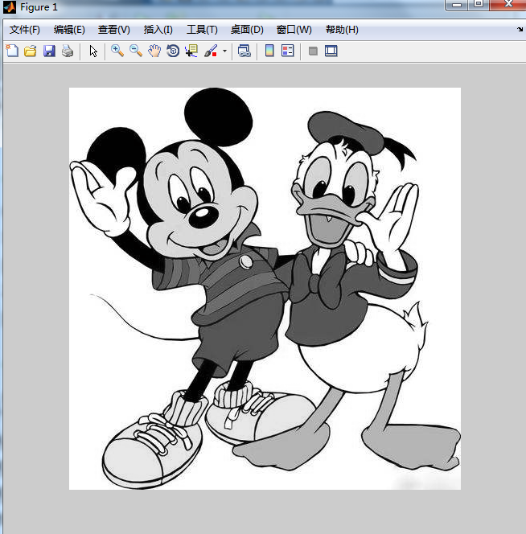
补充： 图像文件的处理
彩色图像转换为灰度图像
img2 = rgb2gray(img1);
imshow(img2)

Slide 65
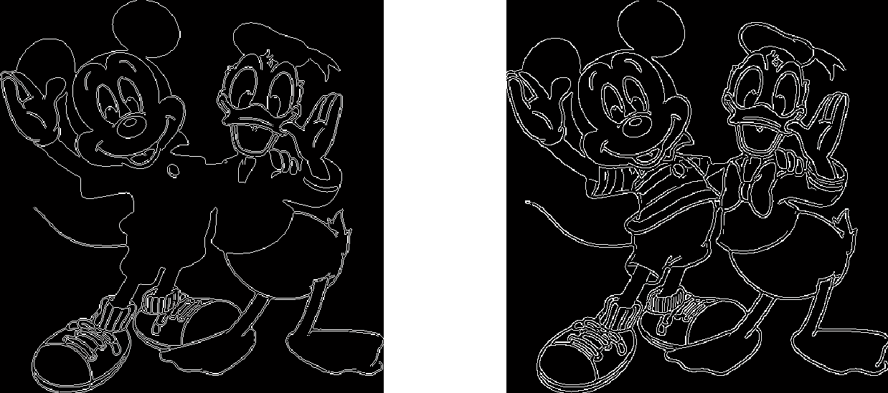
图像特征提取
补充： 图像文件的处理
imag_edge1 = edge(img2, 'sobel'); %sobel边缘提取算法
subplot(121),imshow(imag_edge1)
imag_edge2 = edge(img2,'canny'); %canny边缘提取算法
subplot(122),imshow(imag_edge2)

Slide 66
附录：二维特殊图形更多示例 直方图
人员统计的直方图
1990年 1995年 2000年
第一产业 90.7 70.6 73.9（万人）
第二产业 281.6 271 214.6
第三产业 254.8 323.7 326.5
执行以下语句：
year=[1990 1995 2000];people=[90.7 281.6 254.8; 70.6 271 323.7; 73.9 214.6 326.5];
bar(year, people, ‘stack’);
legend(‘\fontsize{6}第一产业’, ‘\fontsize{6}第二产业’, ‘\fontsize{6}第三产业');

Slide 67
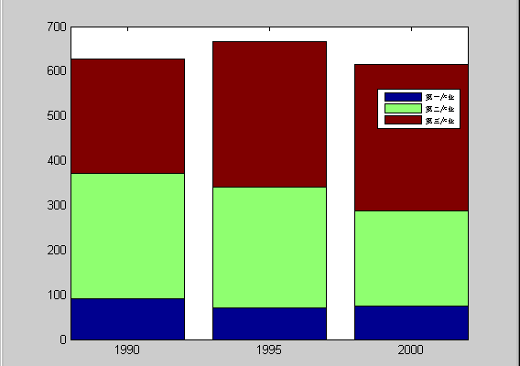
附录：二维特殊图形更多示例 直方图
累计式直方图（垂直型）

Slide 68
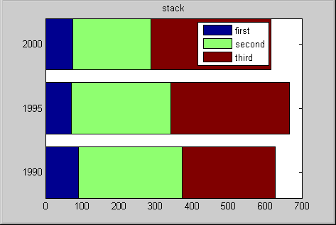
附录：二维特殊图形更多示例 直方图
barh(year, people, ‘stack’);
legend(‘\fontsize{6} first’, ‘\fontsize{6}second’, ‘\fontsize{6}third');
累计式直方图（水平型）

Slide 69
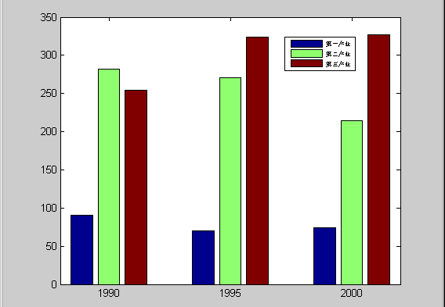
附录：二维特殊图形更多示例 直方图
bar(year, people, ‘group’);
legend(‘\fontsize{6}第一产业’, ‘\fontsize{6}第二产业’, ‘\fontsize{6}第三产业');
分组式直方图（垂直型）

Slide 70
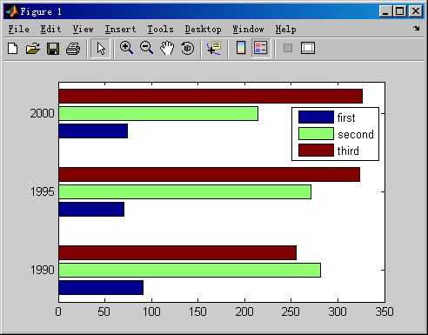
附录：二维特殊图形更多示例 直方图
barh(year, people, ‘group’);
legend(‘\fontsize{6}first’, ‘\fontsize{6}second’, ‘\fontsize{6}third');
分组式直方图（水平型）

Slide 71
附录：二维特殊图形更多示例 饼状图
饼状图 用来表示各元素占总和的百分数
a=[1,1.6,1.2,0.8,2.1];
subplot(1,2,1),pie(a,[1 0 1 0 0]),
legend({'1','2','3','4','5'})
subplot(1,2,2), b=int8(a==min(a))
pie3(a,b)
colormap(cool)
a中各元素求和得到总量，按照各元素占总量的百分比画出对应
扇形构成整个圆饼，b中元素为1则将对应扇形外推以示醒目。

Slide 72
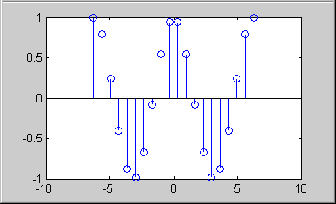
附录：二维特殊图形更多示例 离散杆图
余弦波的采样信号图
t = linspace(-2*pi,2*pi,20);
h = stem(t,cos(t));

Slide 73
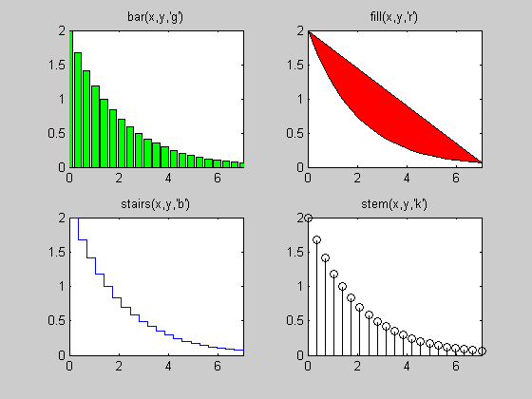
附录：二维特殊图形更多示例
条形图、填充图、阶梯图、离散杆图
x = 0:0.35:7;
y = 2*exp(-0.5*x);
subplot(221);bar(x,y,'g');
title('bar(x,y,''g'')');axis([0,7,0,2]);
subplot(222);fill(x,y,'r');
title('fill(x,y,''r'')');axis([0,7,0,2]);
subplot(223);stairs(x,y,'b');
title('stairs(x,y,''b'')');axis([0,7,0,2]);
subplot(224);stem(x,y,'k');
title('stem(x,y,''k'')');axis([0,7,0,2]);

Slide 74
本节结束
谢谢

